Slide 1
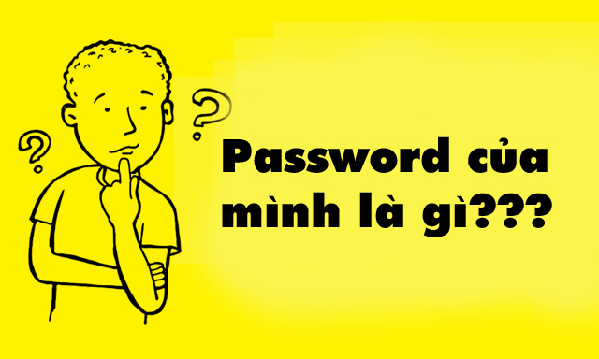
Mật Khẩu An Toàn

Slide 2

Thế nào là một mật khẩu an toàn ?

Slide 3
Các tiêu chí của một mật khẩu an toàn
Chữ viết
+ Chữ thường
+ In hoa
Lưu ý
+ không viết tên của mình
+ Không viết tên địa điểm quen thuộc

Slide 4
Các tiêu chí của một mật khẩu an toàn
Chữ Số
Tránh
+ Ngày tháng năm sinh
+ số nhà
+ số điện thoại

Slide 5
Các tiêu chí của một mật khẩu an toàn
Biểu tượng
- !@#$%^&*()_+><?/

Slide 6

Các tiêu chí của một mật khẩu an toàn
Một mật khẩu an toàn nên hội tụ đầy đủ các tiêu chí nêu trên

Slide 7

Thực hành

